Slide 1
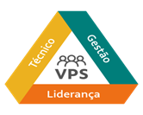

PLANO DE TRABALHO – ATIVIDADE MÃO À MÃO (Formiguinha)
Fotos ou Projeto
Riscos Existentes (sem as medidas de controle implantadas)
Controles Implemenados
Assinaturas dos Responsáveis
Padrão para ser incluído as ações para liberação de atividade com o método mão à mão (Formiguinha)

